Slide 1
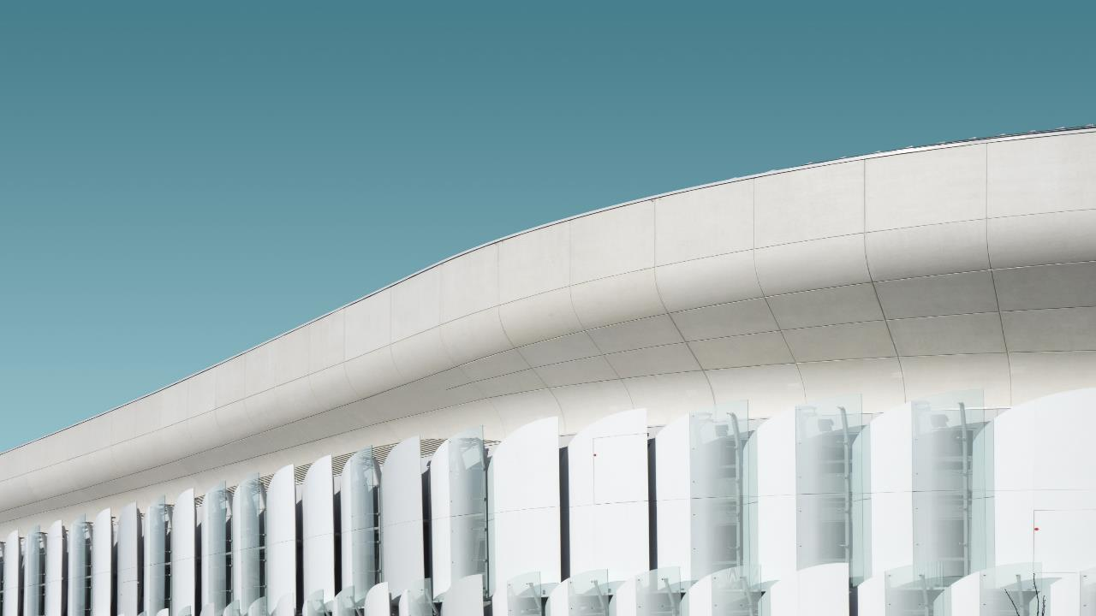
Energía solar fotovoltaica a gran escala: despliegue, desafíos y perspectivas de mercado
EUFORES
Powering Competitiveness: Delivering the Clean Industrial Deal in Spain
19 de junio, 2026

Slide 2
España: el único país del mundo donde la energía fotovoltaica se ha desarrollado en función del mercado
Fuente: REE + PNIEC
(*)Actualizado el 15/06/2026
Notes:
Tenemos 792

Slide 3
Evolución del mercado español: autoconsumo
Fuente : UNEF
Notes:
Tenemos 792

Slide 4
Almacenamiento detrás de contador
Instalación de almacenamiento detrás del contador
2022 – 1.383 MWh
2023 – 495 MWh
2024 – 327 MWh
2025 – 540 MWh
Acumulado desde 2022: 2.745MWh
Fuente: UNEF
Notes:
Tenemos 792

Slide 5
Cifras clave del sector fotovoltaico español
2023
2024p
Huella económica total¹
15.637 M€
15.317 M€
-2%
Generación total del PIB nacional¹
10.712 M€
10.694 M€
-0,17%
Generación total de empleo nacional¹
147.003 trab.
146.764 trab.
-0,16%
Exportaciones
3.628 M€
3.421 M€
-5,7%
I+D+i gasto
549 M€
521 M€
-5%
Saldo fiscal
1.914 M€
1.962 M€
2.5%
¹ Incluye impactos directos, indirectos e inducidos
Fuente: UCLM
Notes:
Tenemos 792

Slide 6
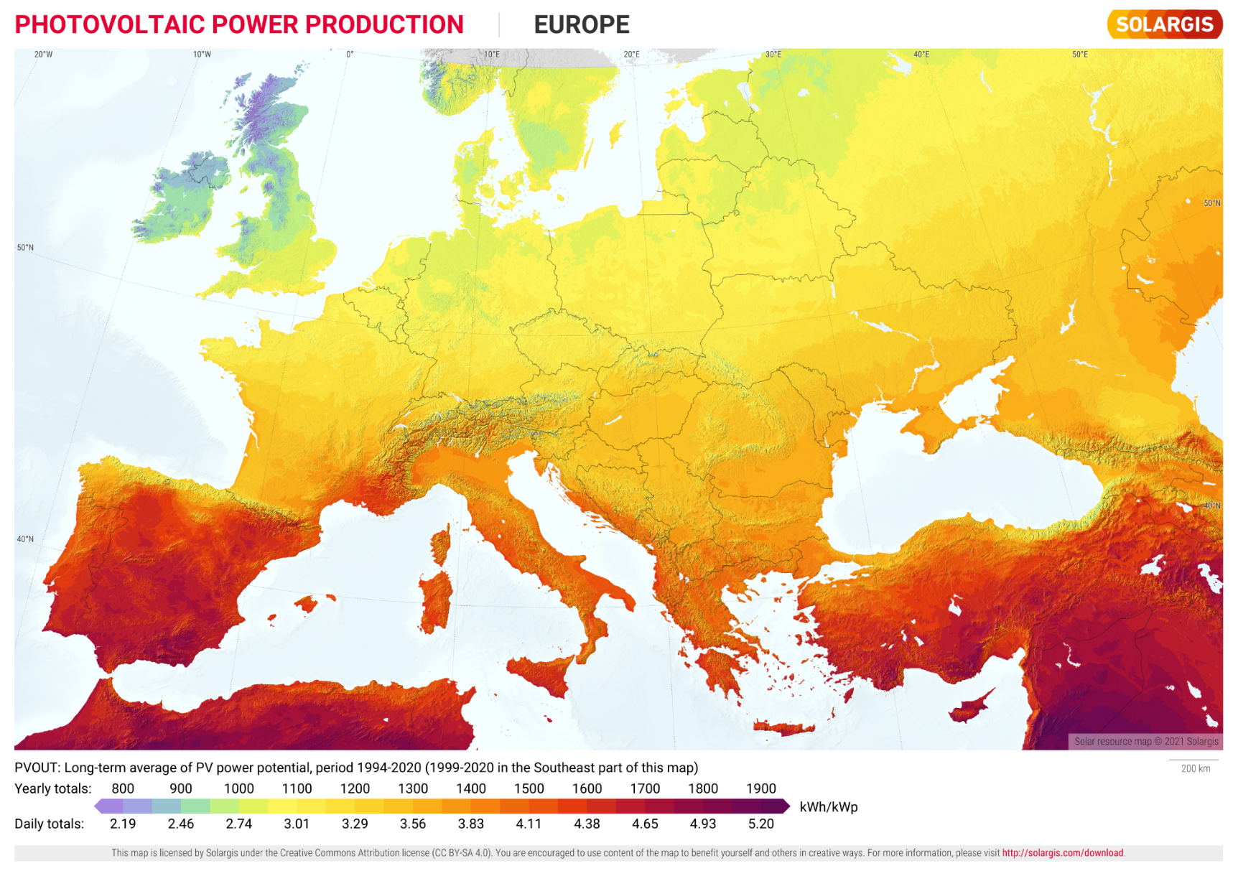
Energía fotovoltaica: una ventaja competitiva para España
Notes:
En la UE se ha instalado 65,3MWp de fotovoltaica
España ha sido el segundo mercado europeo con 7,2GWp (6,039GWn)
Destaca la instalación de Francia y Polonia
Entre 2020 y 2023, el crecimiento medio en instalación anual era de alrededor del 45%, ha pasado a menos del 4%

Slide 7
Plantas en suelo: tenenos territorio
-
-
-
0,13%
0,2%
Todos los PV del nuevo borrador del PNIEC representarán solo el
0,49%
de las tierras agrícolas y ganaderas de España
0,26%
0,17%
0,20%
0,26%
-
2,73%
0,19%
0,09%
0,13%
0,87%
0,61%
0,27%
Fuente: UNEF con datos del Ministerio de Agricultura, REE y PNIEC.
Notes:
Tenemos 792

Slide 8
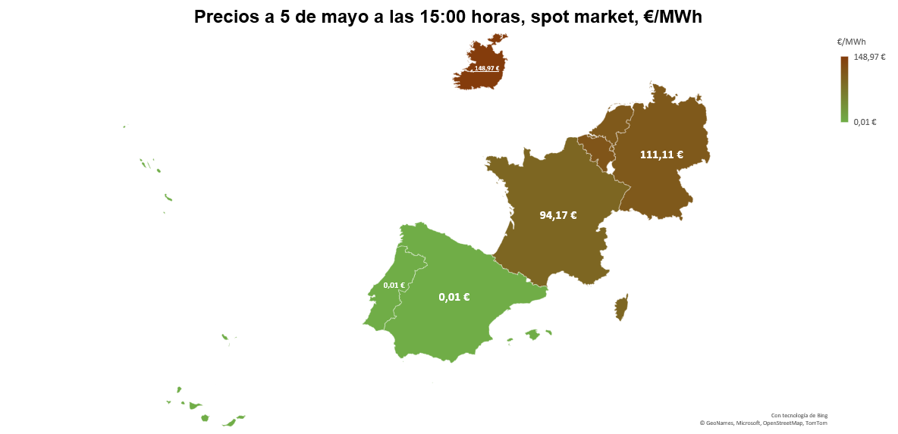
La fotovoltaica reduce los precios durante las horas de sol
Fuente: REDEIA: ESIOS
Notes:
Tenemos 792

Slide 9
Energía fotovoltaica: un proceso constante de superación de desafíos
DESAFÍOS ACTUALES
Precio recibido por energía solar
Restricciones
Aceptación social
Procedimientos administrativos
Electrificación
Resiliencia del sistema eléctrico
Promoción del autoconsumo
Notes:
Tenemos 792

Slide 10
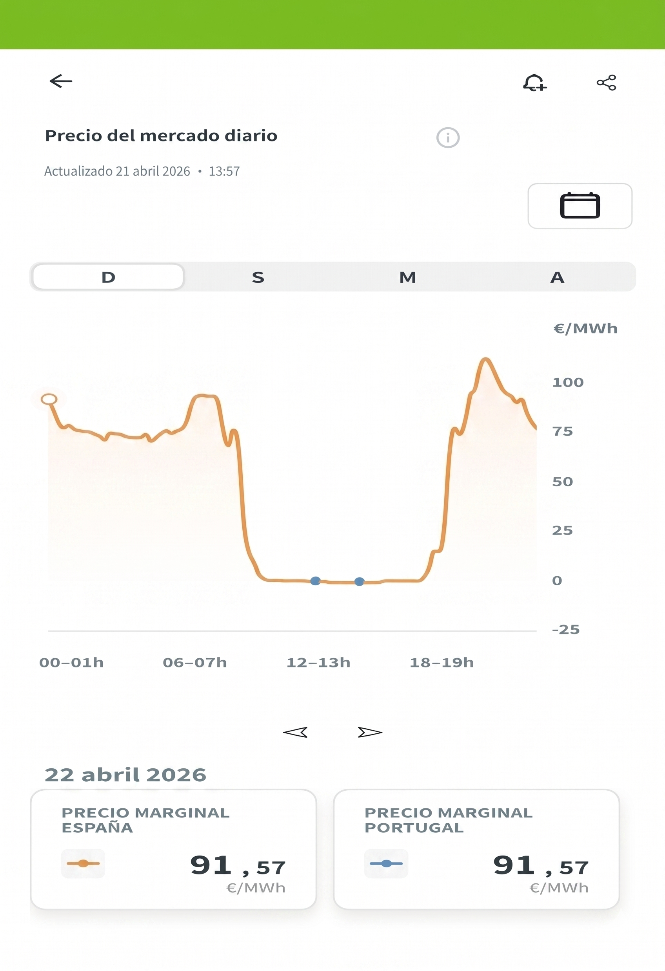
Los límites del mercado marginalista: de la curva del pato a la Fosa de las Marianas
Precios diarios del mercado (22/04/2026)
Precio capturado por la energía fotovoltaica:
2024: 42,28 €/MWh
2025: 36,39 €/MWh
Q₁2026: 25,06 €/MWh
Fuente: OMIE
Notes:
Tenemos 792

Slide 11
Almacenamiento: un elemento clave para mejorar el caso de negocio
Datos desde las 0 horas en 2024, 2025 y 2026 hasta el 14 de junio de 2026.
Notes:
Tenemos 792

Slide 12
El futuro: Almacenamiento en suelo
Solicitudes de acceso a la red concedidas para almacenamiento
(proyectos en desarrollo, hibridaciones + sistemas autónomos)
Solicitudes de almacenamiento con aceptabilidad concedida
Total: 27.365 MW*
(*) Fuente Red eléctrica, actualizado a 31/05/2026
Notes:
Tenemos 792

Slide 13
El futuro: Electrificación
Sector | Concedidos | En planificación a 2030 (RdT) | TOTAL
Centros de Datos | 12,5 | 3,8 | 16,3
Industria | 11,3 | 9 | 20,3
Urbanismo | 6,1 | - | 6,1
Almacenamiento | 4,6 | - | 4,6
Hidrógeno | 3,1 | 13,1 | 16,2
Vehículos eléctricos | 2,3 | - | 2,3
Puertos | 0,7 | 1,2 | 1,9
Tte. Ferroviario | - | 0,6 | 0,5
Otros | 3,2 | - | 3,2
TOTAL | 43,8 | 27,7 | 71,5
Distribución – 11 GW
En concurso – 10,8 GW
Fuente: Ministerio de Transición Ecológica

Slide 14
Aceptación social
Territorio
Plantas fotovoltaicas
Población
Notes:
Tenemos 792

Slide 15






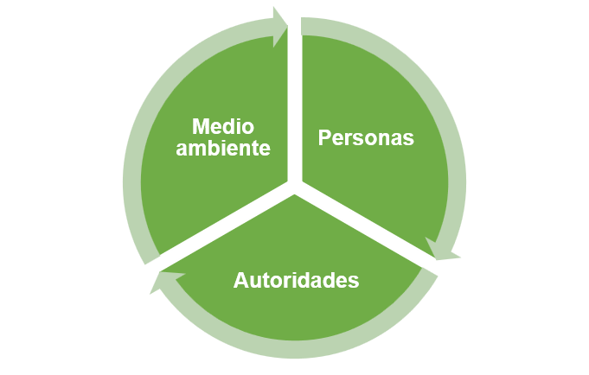
Sello de Excelencia en Sostenibilidad
Desarrollado por más de 30 expertos durante un año
Consenso y apoyo de las 5 principales asociaciones medioambientales
Diseñado para crear un impacto positivo a largo plazo
Abierto a todos los desarrolladores
Notes:
Tenemos 792

Slide 16
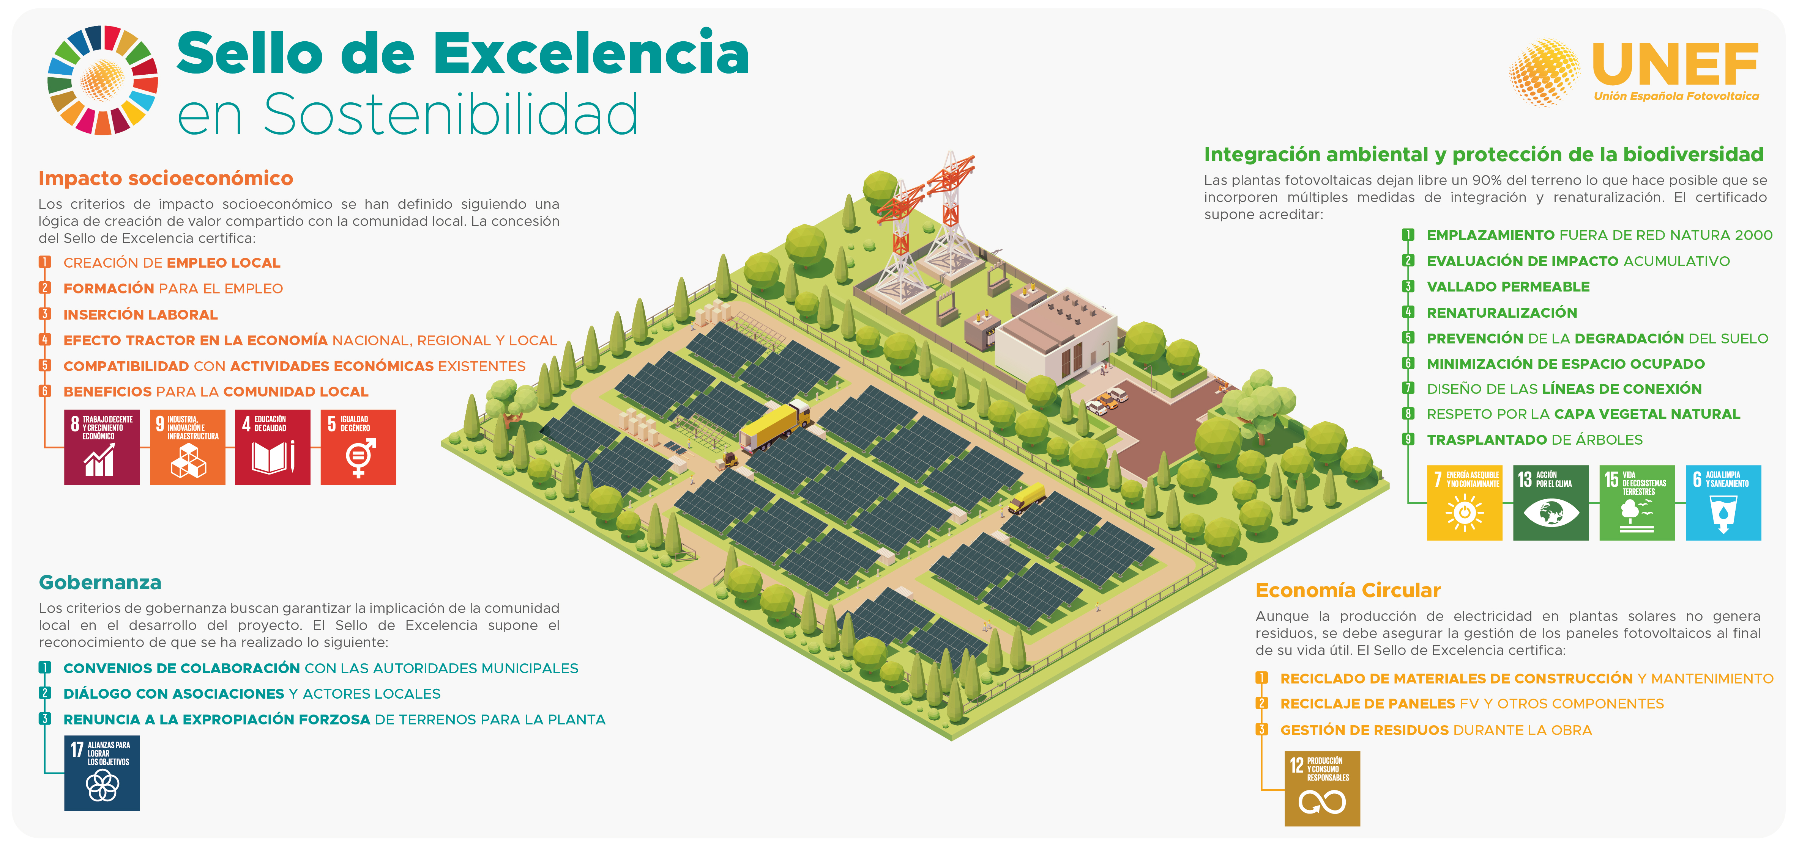
Notes:
Tenemos 792

Slide 17
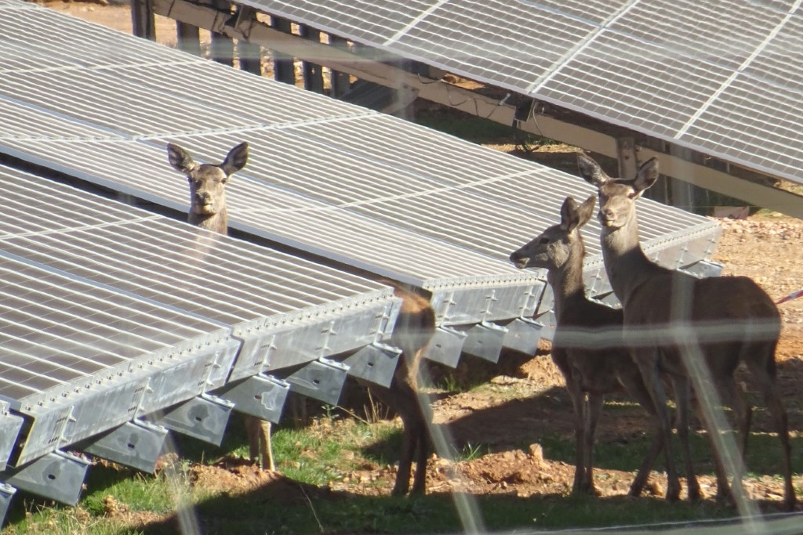
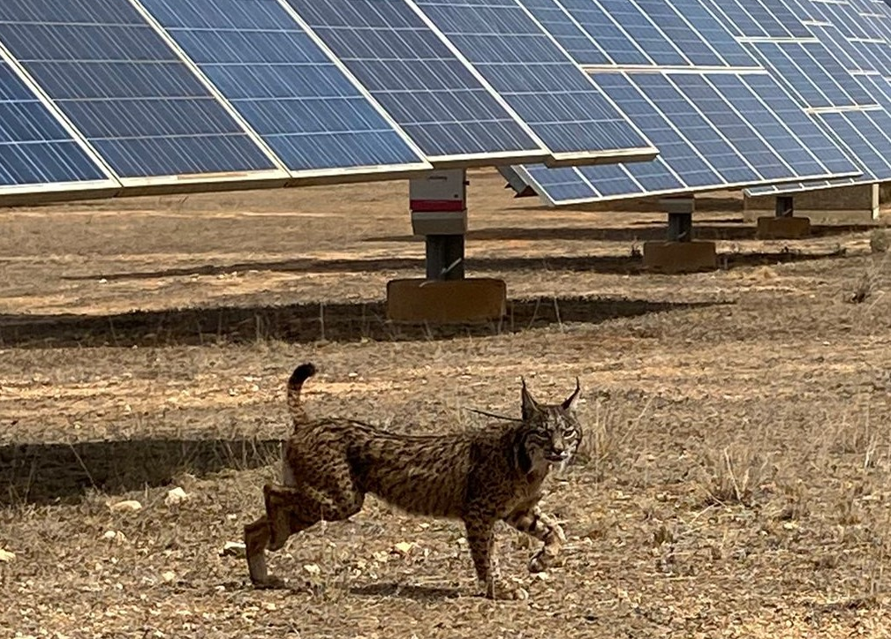
Sello de Excelencia en Sostenibilidad
SGS
Certificadoras independientes
Applus +
Deer
75 Total Plantas certificadas (5,493 MWp)
+ 40 en Desarrollo (3.768 MWp)
+ 35 en Operación (1.724 MWp
23 en tramitación(1.318 MWp)
Iberian LINX
Notes:
Tenemos 792

Slide 18
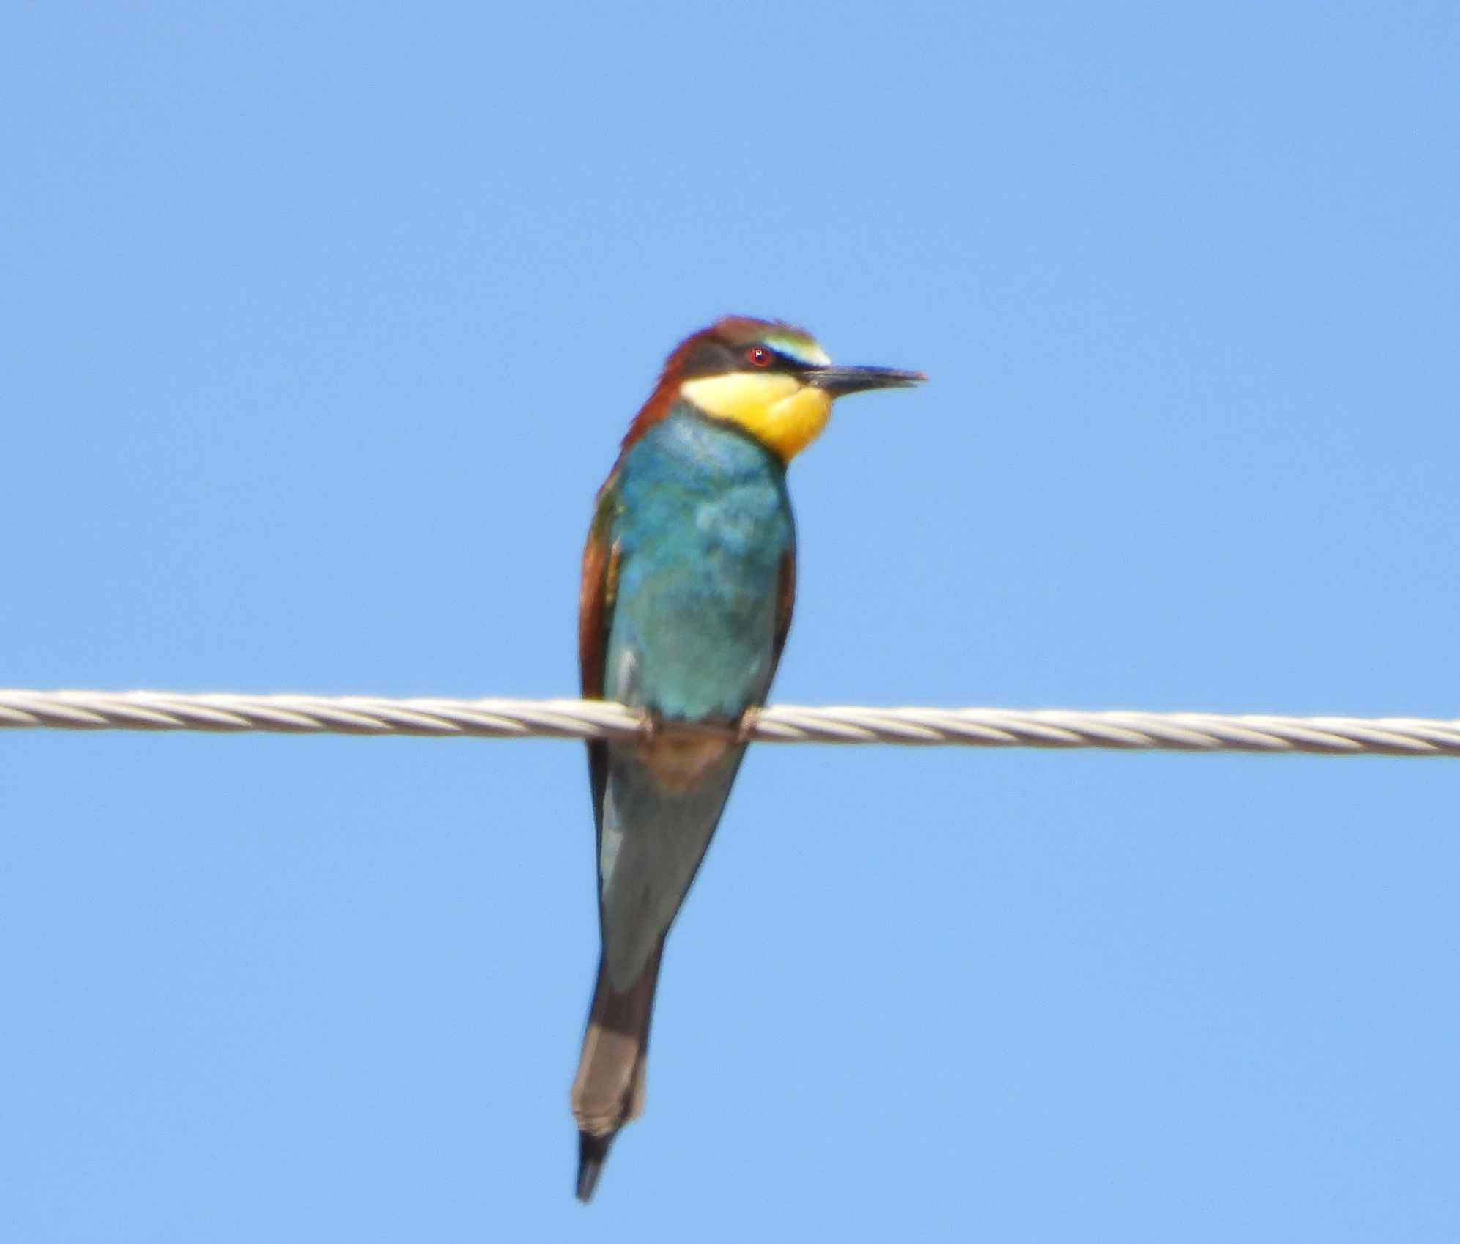
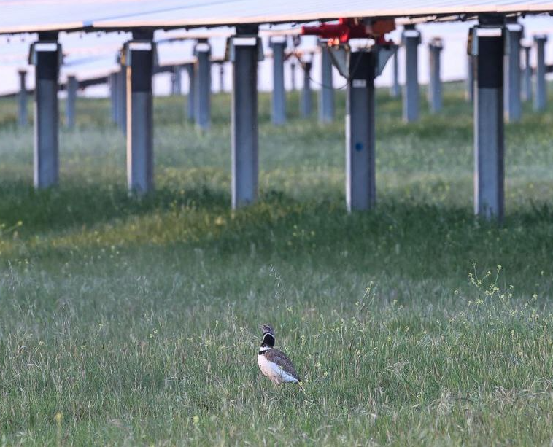
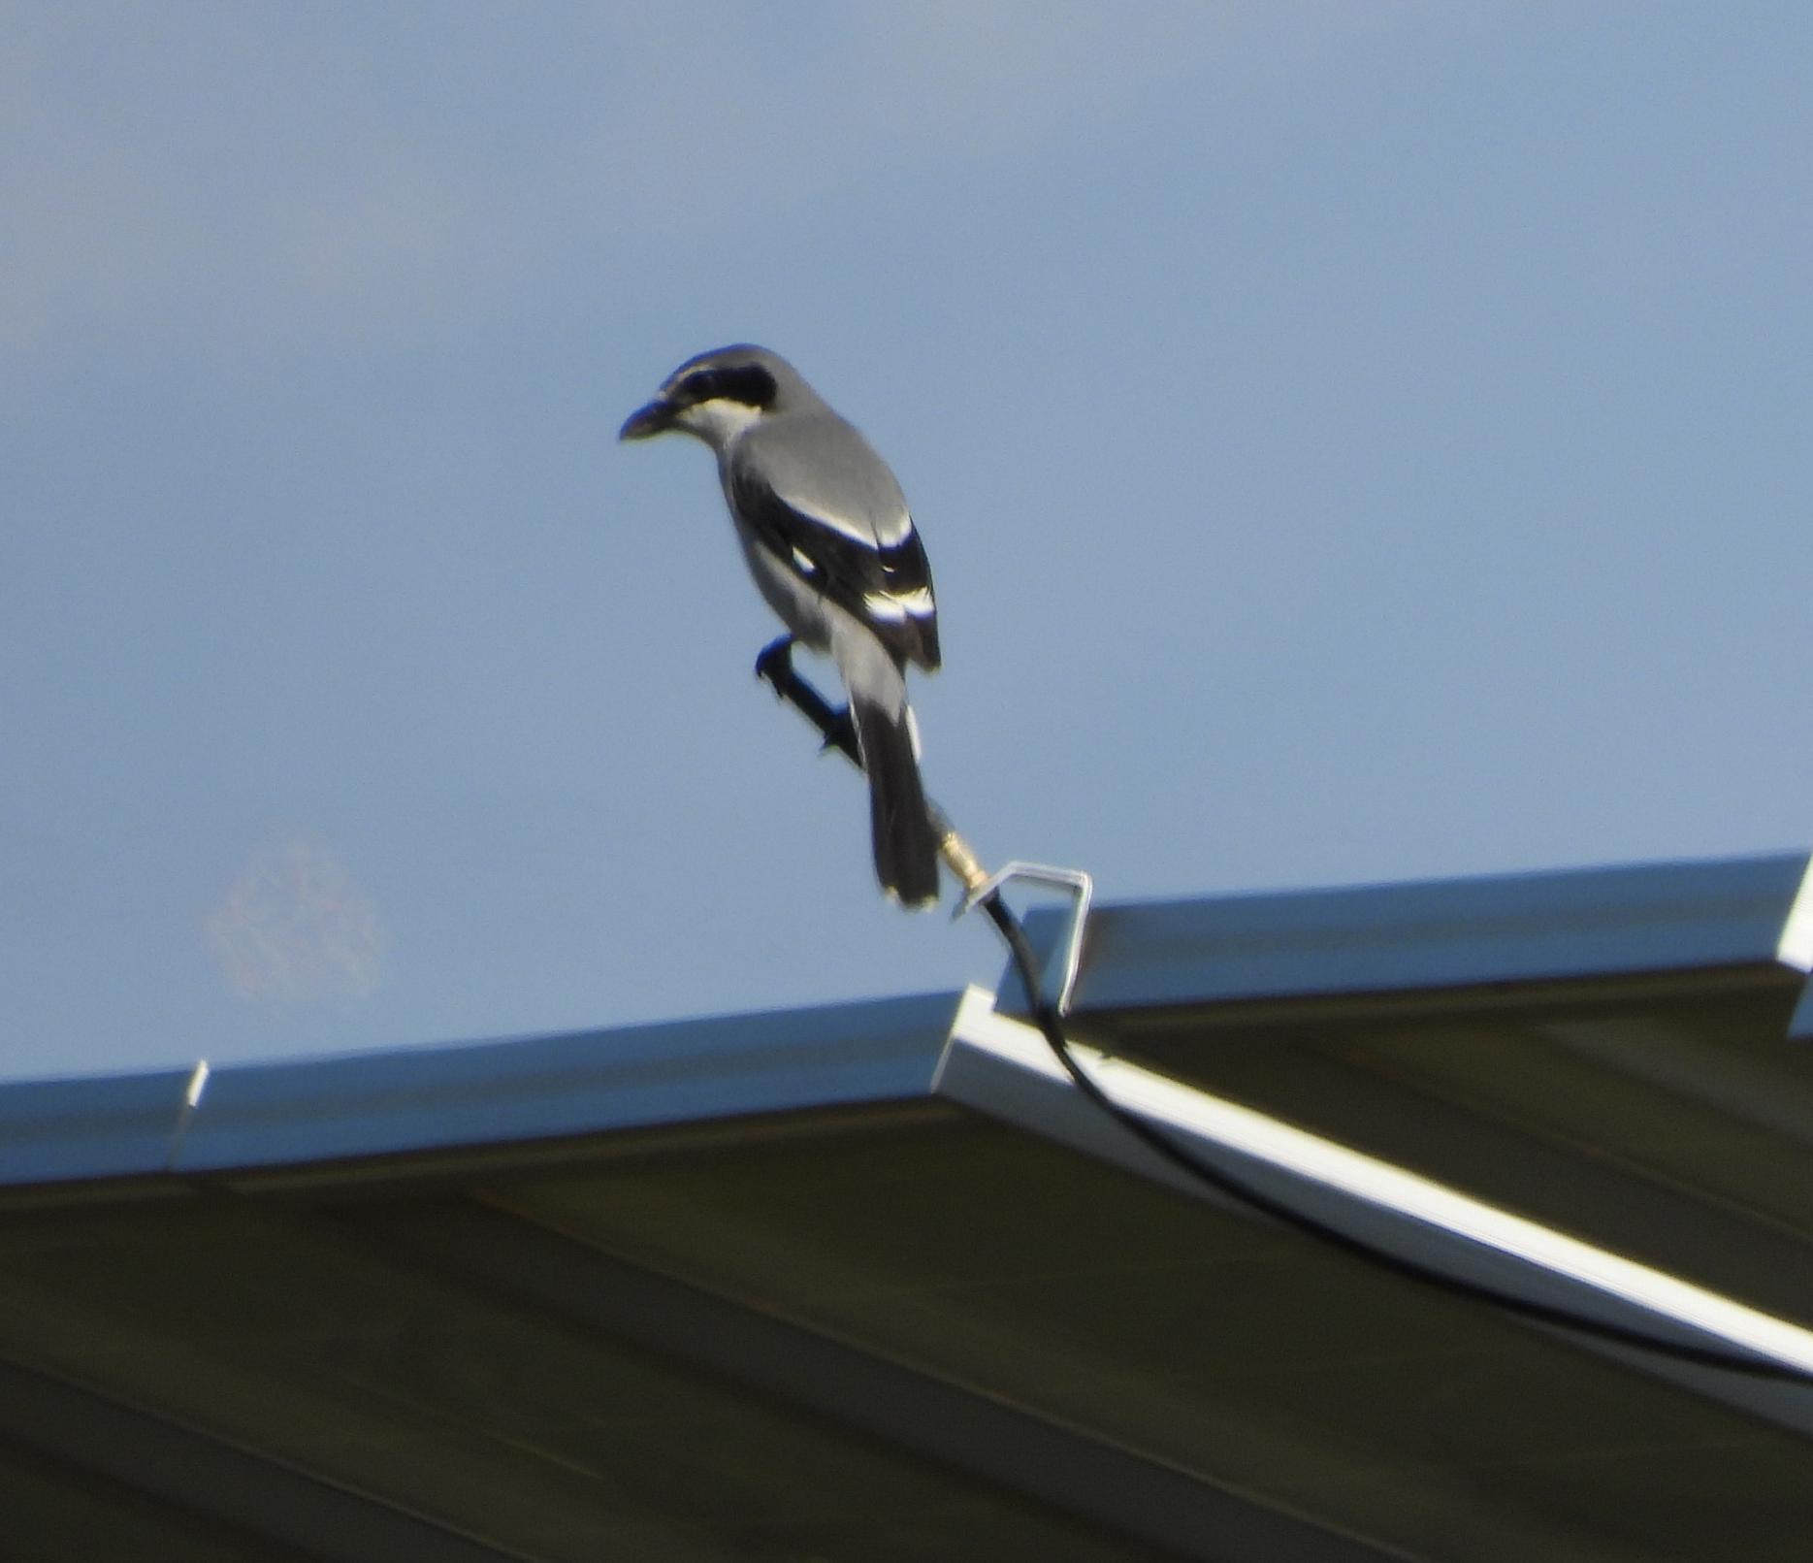
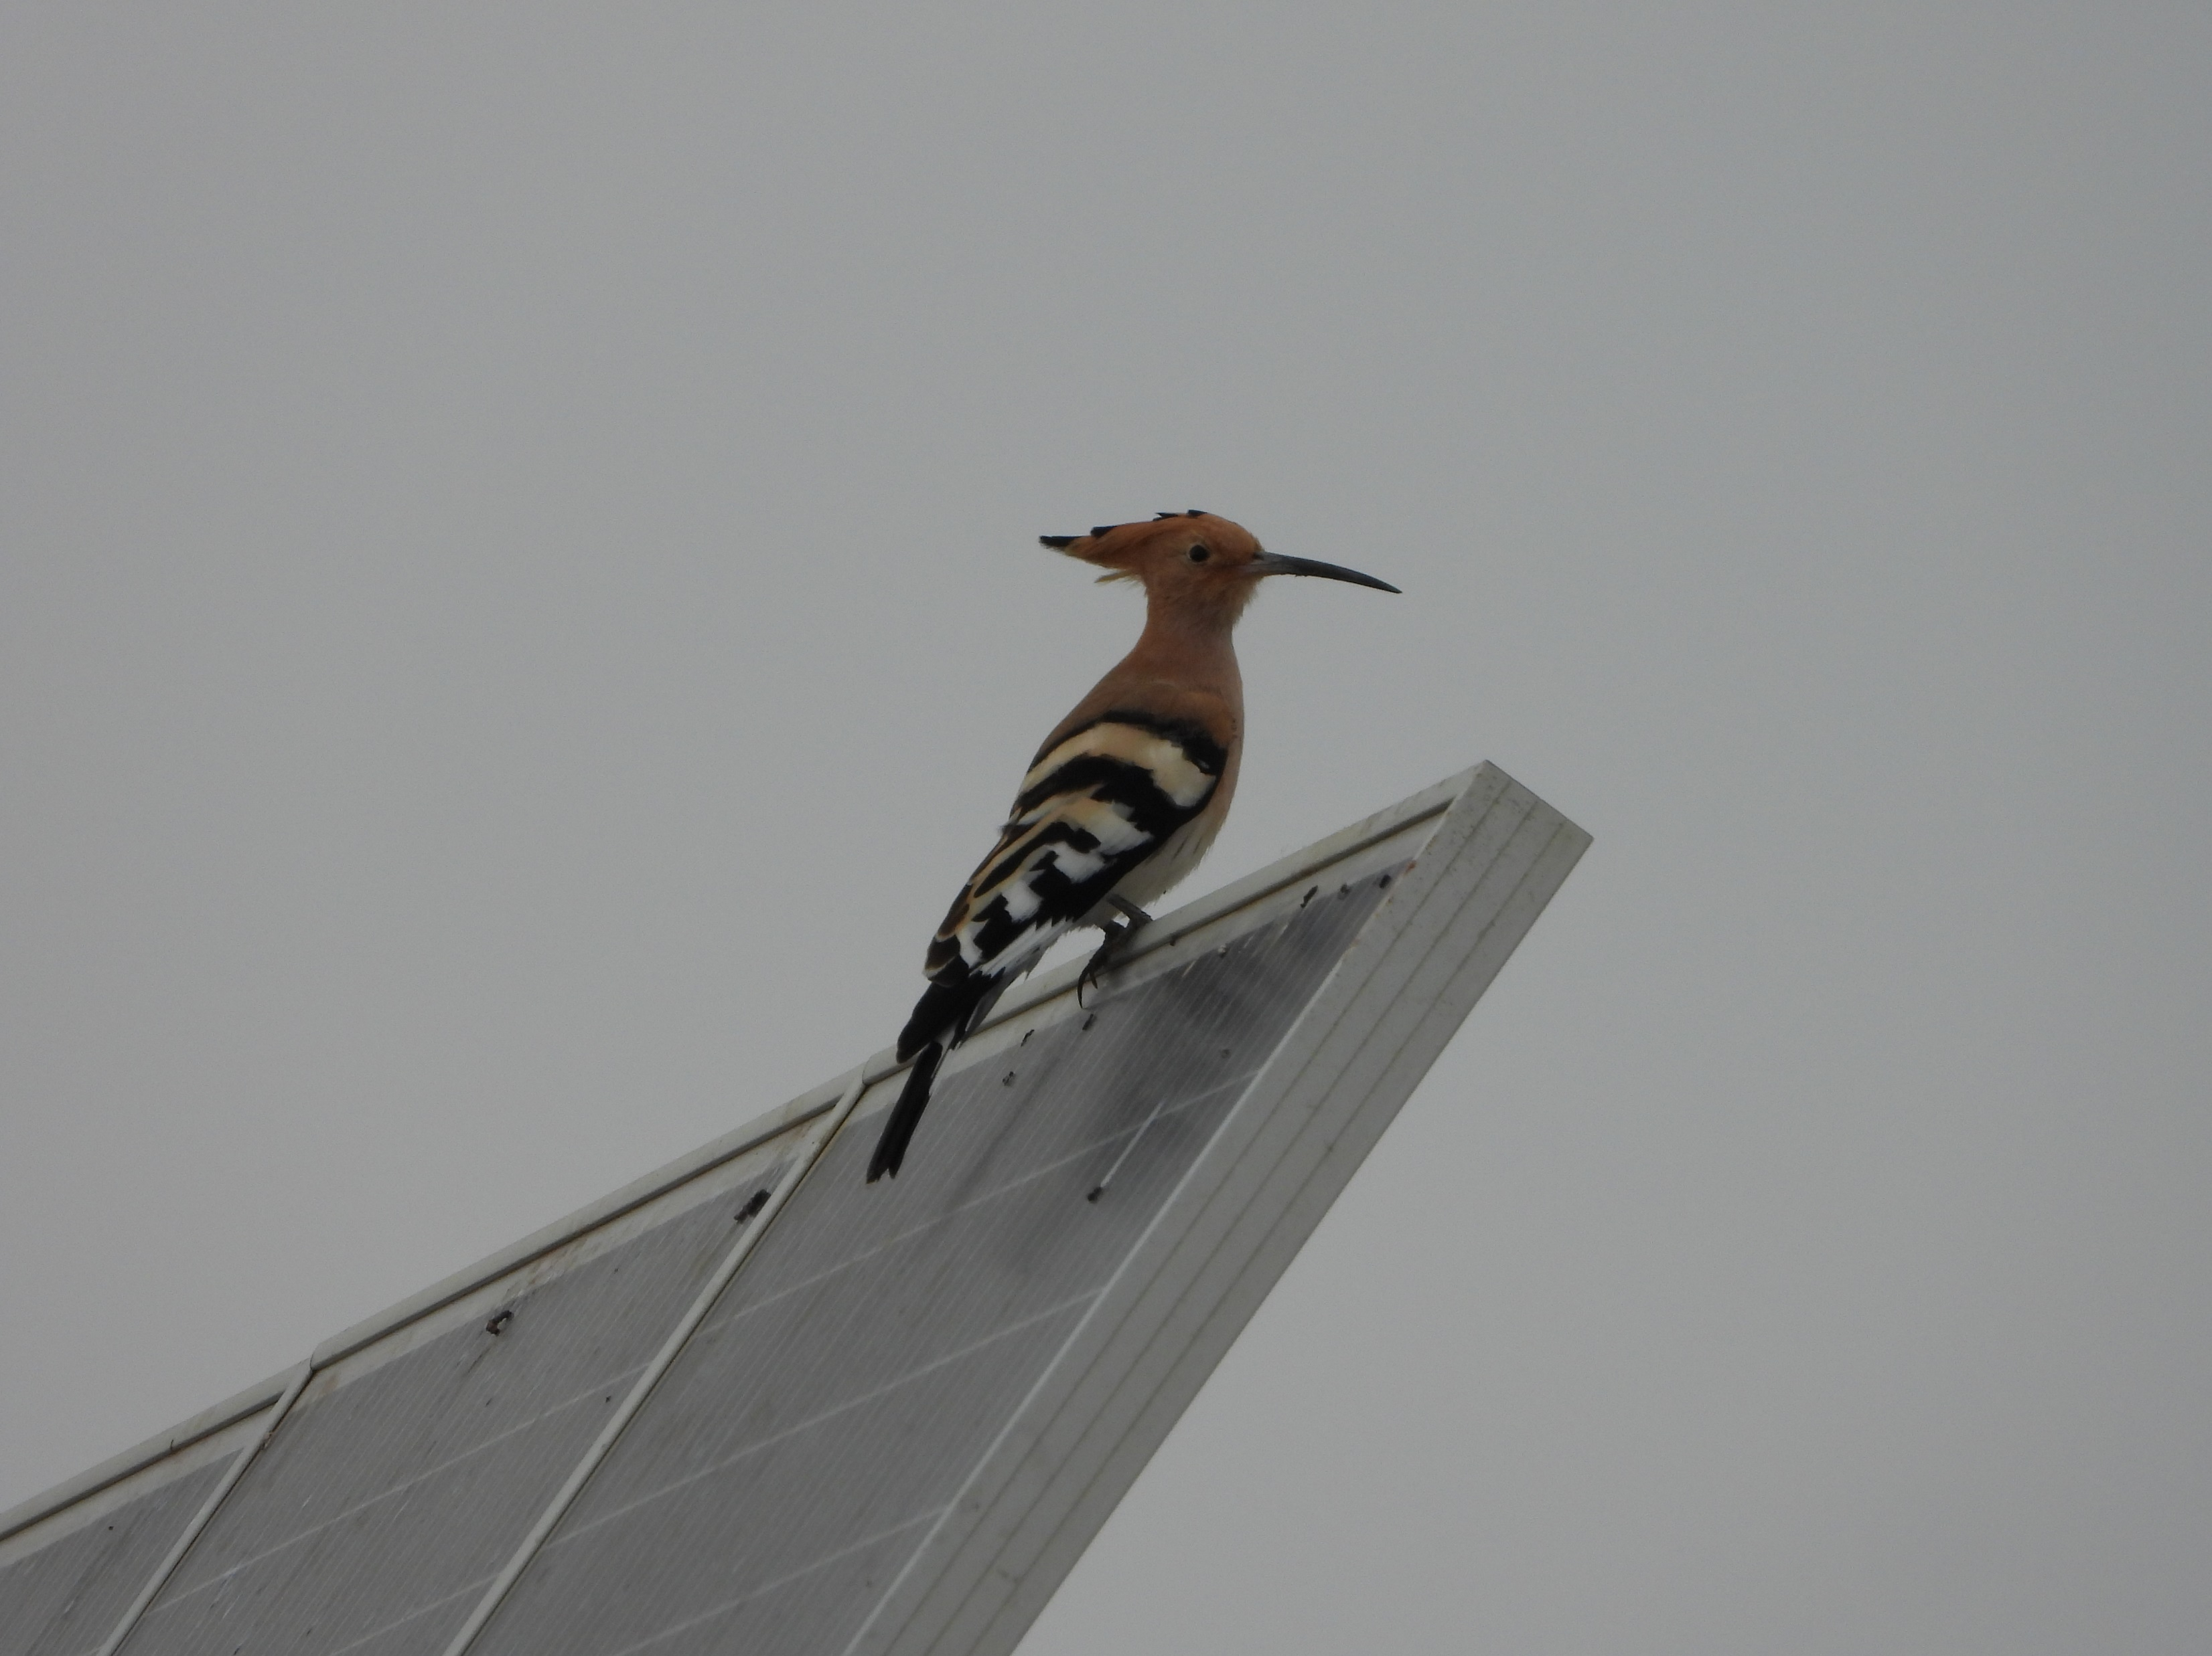
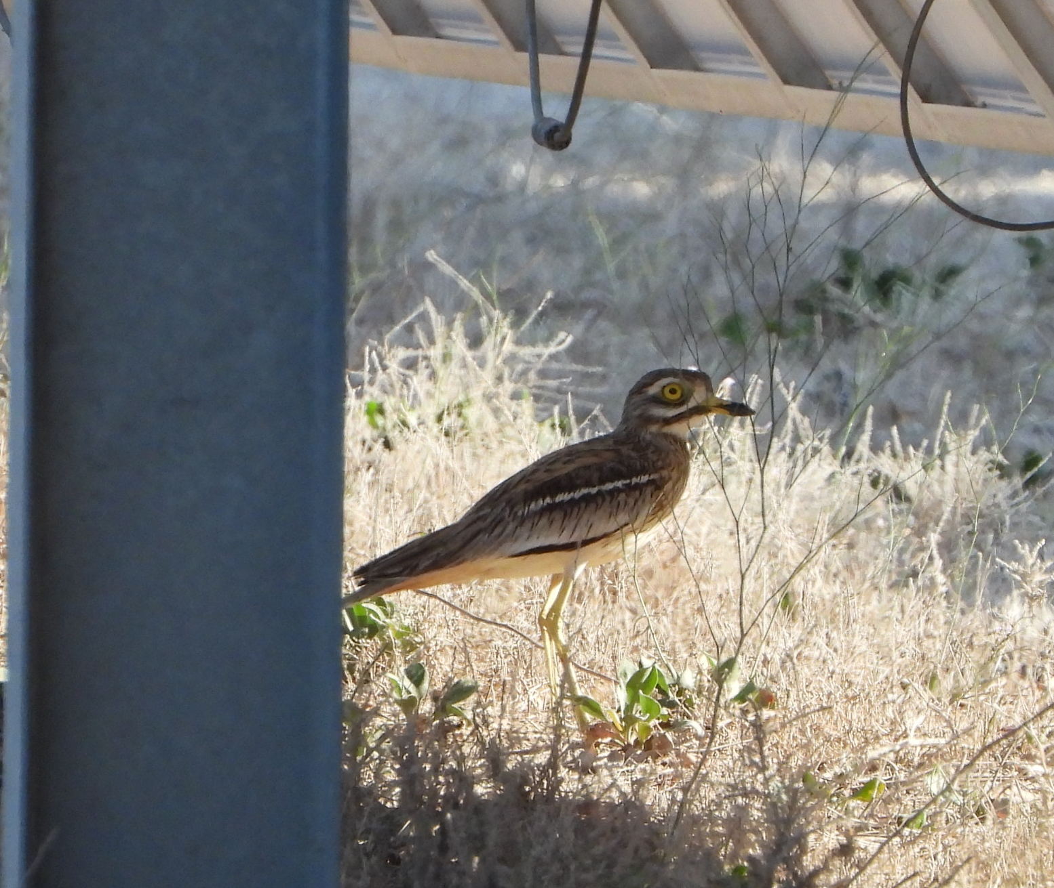
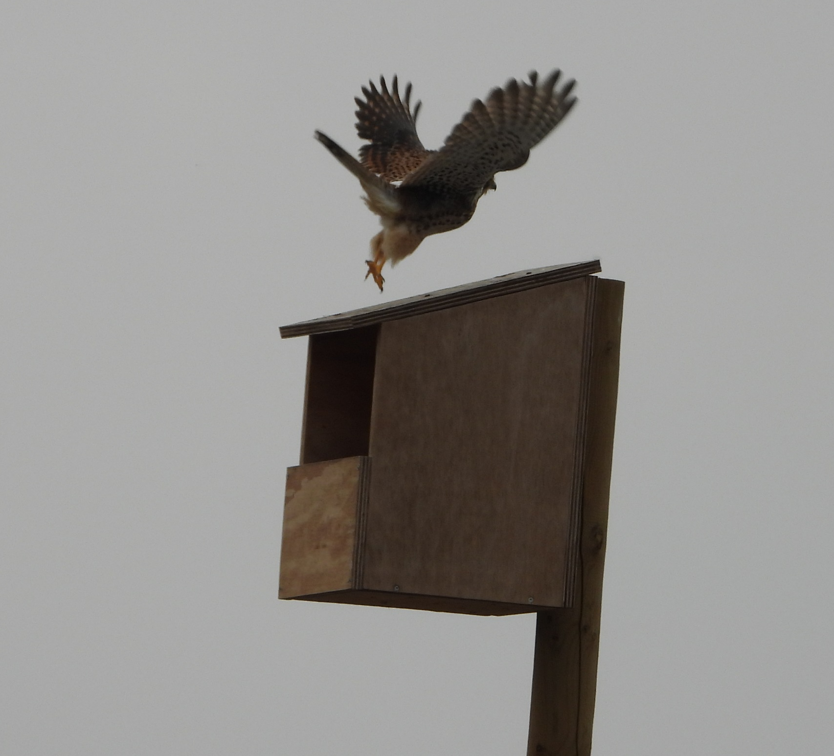
Resultados contrastados en AVIFAUNA
las plantas pueden convertirse en REFUGIOS DE LA NATURALEZA
Mayor riqueza en las plantas más antiguas
Especies protegidas Lugar de refugio como el alcaraván (ave esteparia) o la avutarda común (ave esteparia)
Ecosistemas biodiversos Mayor abundancia de aves, riqueza de especies y diversidad cuantitativamente superiores dentro del perímetro del área protegida en comparación con las zonas agrícolas de control externas
Fuerte conectividad ecológica Alta sinergia ambiental con el entorno, manteniendo un índice de similitud de hábitat del 67% al 74%
Factores de impacto positivo Impulsado por medidas de mejora de la biodiversidad y la ausencia de pesticidas químicos, junto con el pastoreo extensivo de ovejas y la limpieza mecánica de la vegetación
Abejaruco (Campo Arañuelo)
Avutarda menor (Puerta Palmas)
Alcaudón real (Calatrava)
Abubilla (Totana)
Alcaraván (Totana)
Halcón (Olmedilla)
Notes:
Tenemos 792

Slide 19
¿Quién se opone a las plantas fotovoltaicas?
Intereses económicos principalmente contrapuestos por el uso de la tierra:
neonegacionismo
Cazadores
Inmobiliarias
Anti-todistas
Exportadores agroalimentarios
Partidos políticos de extrema derecha
Anti-capitalistas
Intereses turísticos
partidos políticos de extrema izquierda
Grandes explotaciones agrícolas
Personas preocupadas únicamente por el paisaje
Notes:
Tenemos 792

Slide 20
¿Qué Podemos aprender de la experiencia española?
La energía fotovoltaica impulsa el desarrollo económico
El sistema marginalista no es un asignador de precios eficaz en mercados con alta penetración de energías renovables
La regulación debe ir a la par con la tecnología
La posibilidad de participar en el control de voltaje, combinada con el almacenamiento de energía y grid-forming, nos brindará un sistema eléctrico más resiliente que el sistema convencional anterior
El almacenamiento de energía se ha convertido en una parte esencial de toda instalación fotovoltaica
Los recursos humanos asignados por la administración deben ser proporcionales al desafío que supone la transición energética.
Mantener la aceptación pública es crucial para preservar la excelencia en biodiversidad e integración socioeconómica
El autoconsumo es un elemento transformador y motor del desarrollo económico y la electrificación
El autoconsumo es un elemento de competitividad, seguridad de suministro, soberanía energética y soberanía nacional
Notes:
Tenemos 792

